Slide 1

Mysql MVCC 和 加锁分析
刘宗昌

Slide 2
目录
1. 事务隔离级别
2. MVCC
3. 锁分析
4. 快照读和当前读

Slide 3
1. 事务隔离级别
事务隔离级别 |  | 脏读 | 不可重复读 | 幻读
REPEATABLE READ | InnoDB 默认隔离级别。 同一事务内的一致读操作读取由第一次读操作建立的快照 。对应普通查询， 这些SELECT语句彼此之间也是一致的 。 对于锁定读取(选择with For UPDATE或LOCK IN SHARE模式)、更新和删除语句，锁定取决于语句是使用具有惟一搜索条件的惟一索引，还是使用范围类型的搜索条件。 | N | N | 在加排锁读时 可以避免幻读
READ COMMITTED | 即使在同一个事务中，每次一致的读，读取最新的快照 | N | Y | Y
READ UNCOMMITTED | SELECT语句以非锁定方式执行 | Y | Y | Y
SERIALIZABLE | 这个级别类似于可重复读，但如果禁用了 autocommit ，innodb隐式地将select语句转为 SELECT ... LOCK IN SHARE MODE | N | N | N
Notes:
脏读：最容易理解，另一个事务修改了数据，但尚未提交，而本事务中的SELECT会读到这些未被提交的数据。
不可重复读 ：解决了脏读后，会遇到，同一个事务执行过程中，另外一个事务提交了新数据，因此本事务先后两次读到的数据结果会不一致。
幻读：解决了不重复读，保证了同一个事务里，查询的结果都是事务开始时的状态（一致性）。但是，如果另一个事务同时提交了新数据，本事务再更新时，就会“惊奇的”发现了这些新数据，貌似之前读到的数据是“鬼影”一样的幻觉。
RR隔离级别时为什么会有幻读？因为普通select是快照读，而insert、update、加锁读读是当前读。加锁后为什么又能避免幻读，因为有gap锁（当然也有记录锁），gap锁将可能插入满足条件的记录gap给锁上，防止满足条件的记录插入，也就避免了幻读。

Slide 4
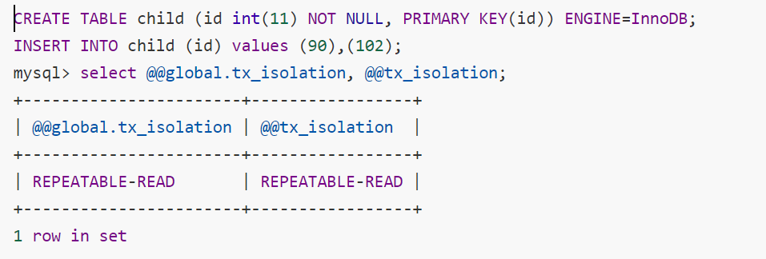
1.事务隔离级别—实验
准备表数据

Slide 5
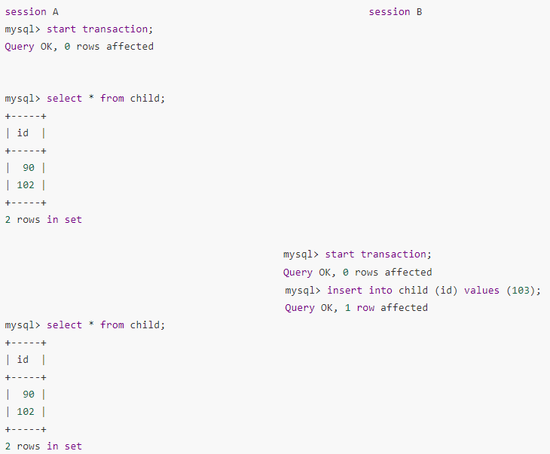
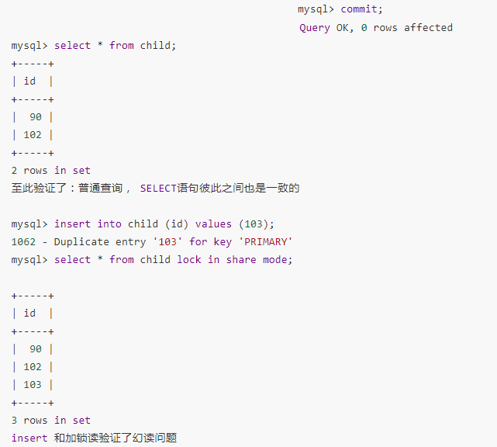
1.事务隔离级别—实验1
Notes:
右边图是左边图的下半部分

Slide 6
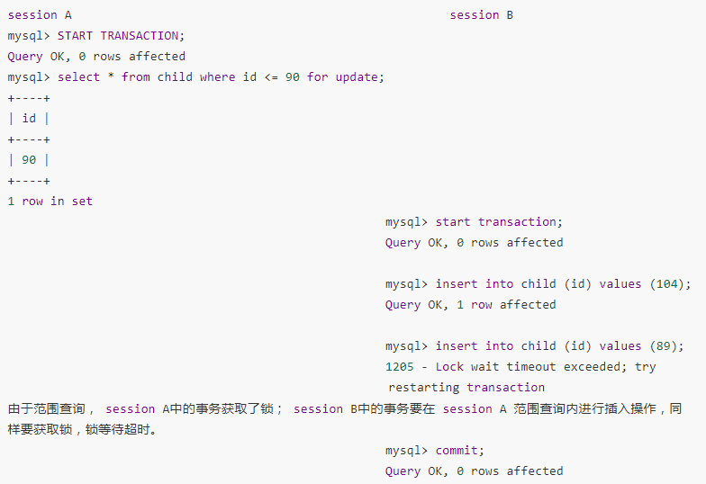
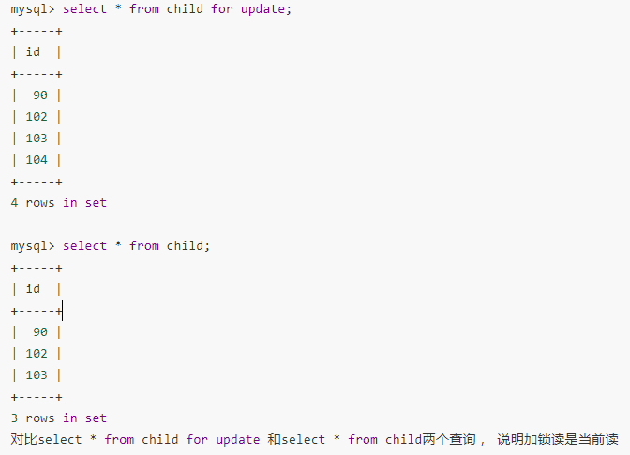
1.事务隔离级别--实验2

Slide 7
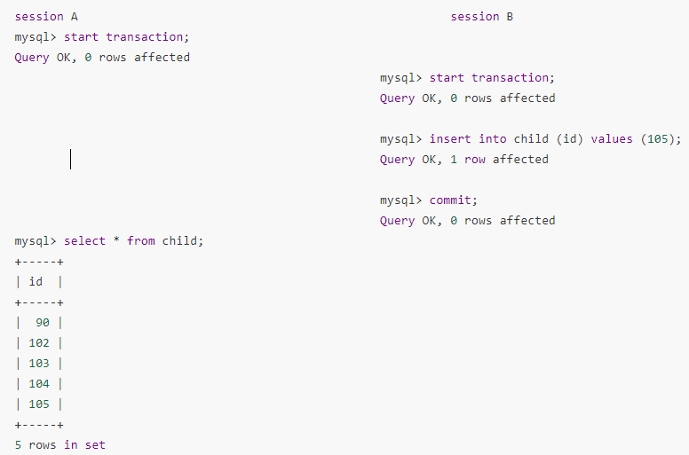
1.事务隔离级别--实验3
Notes:
说明由第一次select操作起开始建立快照，并不是从start transaction;开始

Slide 8
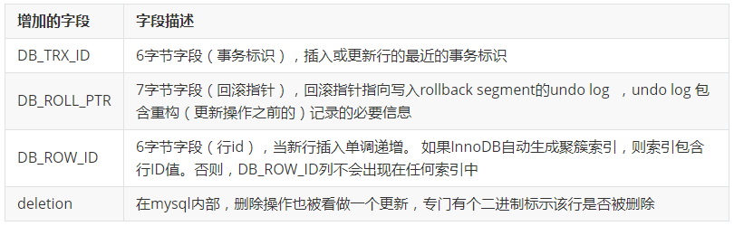
2.MVCC
为MVCC增加的字段
Notes:
Acronym for “multiversion concurrency control”. This technique lets InnoDB transactions with certain isolation levelsperform consistent read operations; that is, to query rows that are being updated by other transactions, and see the values from before those updates occurred. This is a powerful technique to increase concurrency, by allowing queries to proceed without waiting due to locks held by the other transactions.
This technique is not universal in the database world. Some other database products, and some other MySQL storage engines, do not support it.

Slide 9
2. MVCC – read view
read view
An internal snapshot used by the MVCC mechanism of InnoDB. Certain transactions, depending on their isolation level, see the data values as they were at the time the transaction (or in some cases, the statement) started. Isolation levels that use a read view are REPEATABLE READ, READ COMMITTED, and READ UNCOMMITTED.

Slide 10
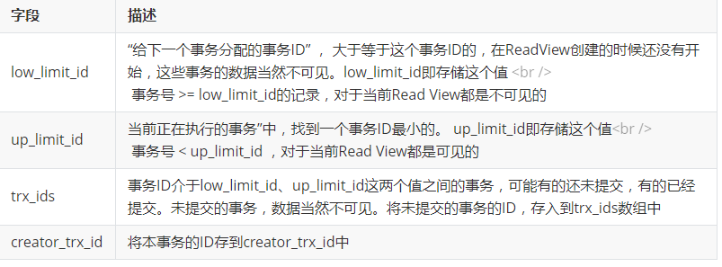
2. MVCC – read view数据结构

Slide 11
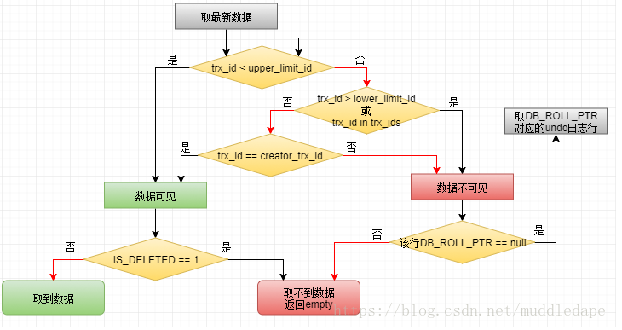
2. MVCC – read view是否可见

Slide 12
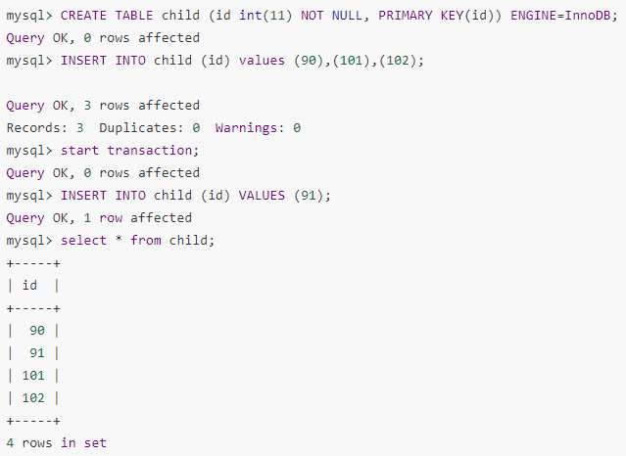
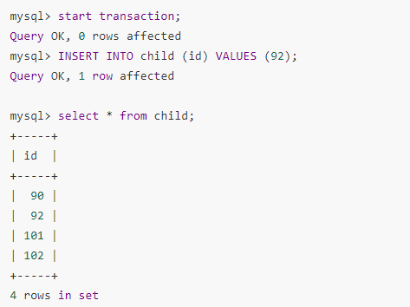
2. MVCC—实验
事务A 先执行 事务B后执行
Notes:
说明事务A 事务B都读了视图，互不影响

Slide 13
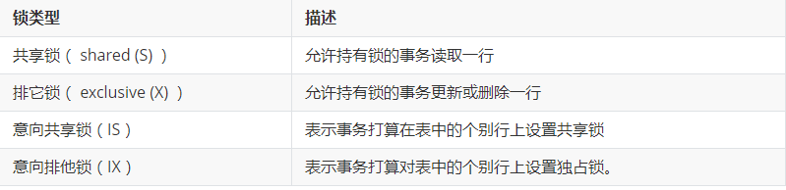
3.锁
锁分类
InnoDB支持多粒度锁，允许行锁和表锁共存 。
InnoDB实现了标准的行级锁，其中有两种锁，共享锁和独占锁 。
意图锁是表级锁，指示事务稍后对表中的行需要哪种类型的锁(共享或独占)。

Slide 14
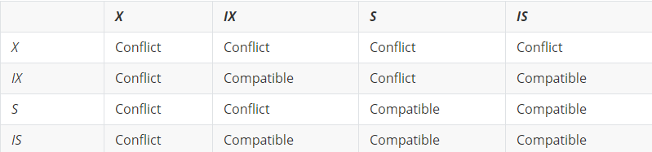
3.锁—表级锁兼容性矩阵
Notes:
意图锁不会阻止除全表请求之外的任何东西(例如, LOCK TABLES ... WRITE) 。意图锁定的主要目的是显示某人正在锁定一行，或打算锁定表中的一行
For example, SELECT ... LOCK IN SHARE MODE sets an IS lock, and SELECT ... FOR UPDATE sets an IX lock.

Slide 15
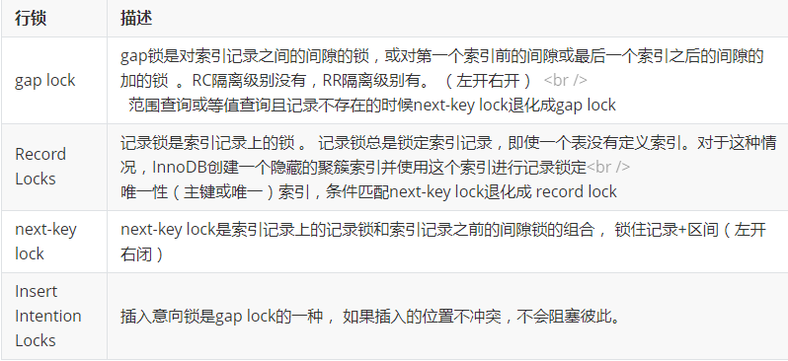
3.锁-- 行锁分类

Slide 16
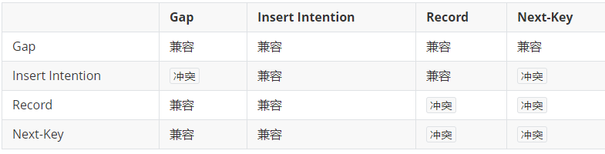
3.锁-- 行锁的兼容矩阵
表注：横向是已经持有的锁，纵向是正在请求的锁。
Notes:
由于S锁和S锁是完全兼容的，因此在判别兼容性时只考虑持有的锁与请求的锁是这三种组合情形：X、S和S、X和X、X。 另外，需要提醒注意的是进行兼容判断也只是针对于加锁涉及的行有交集的情形。
分析兼容矩阵可以得出如下几个结论：
INSERT操作之间不会有冲突。
GAP,Next-Key会阻止Insert。
GAP和Record,Next-Key不会冲突
Record和Record、Next-Key之间相互冲突。
已有的Insert锁不阻止任何准备加的锁。

Slide 17
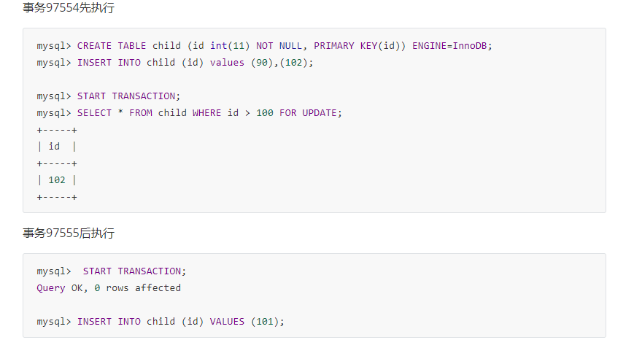
3.锁– 插入意向锁示例

Slide 18
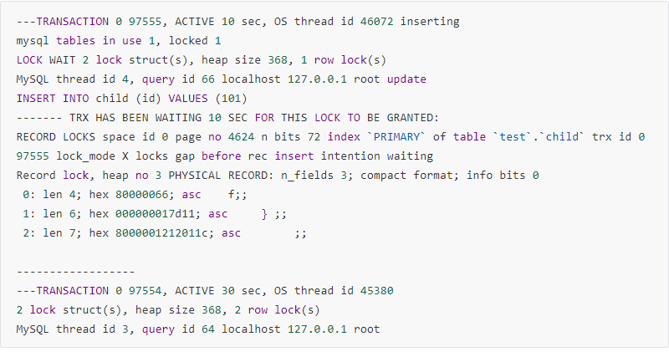
3.锁--插入意向锁示例

